Slide 1
Práce se ZOOM (na PC)
(První kroky, první použití – interní výukový materiál.
Gymnázium Kroměříž, duben 2020)
Tento primitivní návod nepopisuje jediný možný způsob instalace a dalšího používání videokonferenční aplikace ZOOM. Jednotlivé kroky se mohou lišit v závislosti na používaném prohlížeči a jeho nastavení, na konfiguraci vašeho PC a dalších parametrech.
(Uvedený postup předpokládá nejprve stažení a instalaci Zoom a až následně práci s linkem na meeting, na který jste byli pozváni. Existují ale i jiné možnosti, např. nejprve použít link v prohlížeči, načež aplikace provede uživatele dalšími potřebnými kroky – tento proces je intuitivní a uživatel ho zajisté zvládne i bez návodu.)

Slide 2
1. Z webu zoom si stáhnout instalátor:
Link:
https://zoom.us/download
Následně kliknout sem:

Slide 3
2. Instalační soubor (ZoomInstaller.exe) uložit na disk svého PC

Slide 4
3. Poté instalátor spustit (dvojklik)

Slide 5
4. Po instalaci se objeví toto okno:
Vybrat první volbu (připojit se k meetingu)

Slide 6
5. Okno s dalšími parametry:
Do prvního pole vložte link (zkopírujte z pozvánky zaslané na e-mail).
Zadejte své jméno – takto jej uvidí ostatní účastníci meetingu.
(Pokud sem napíšete nicneříkající označení typu „PC01“, „Fantomas“ aj., pak vás vedoucí meetingu nejspíš nepozná a nepustí vás do videokonferenční místnosti.)
Poté potvrdit tlačítkem „Join“.

Slide 7
5(B). Heslo
ZOOM může chtít pro přístup do meetingu heslo. V případě, že ho vedoucí meetingu nastavil, měli byste ho najít společně se zaslaným linkem v e-mailu (nebo může být z bezpečnostních důvodů předáno jinou cestou, např. SMS; pro účely výuky se to ale nepředpokládá).

Slide 8
6. Objeví se výzva k připojení audio systému
Potvrdit. (Dokud toto tlačítko nepotvrdíte, neuslyšíte žádný zvuk z meetingu.)
Nabídne se i možnost otestování reproduktorů a mikrofonu (ale to lze udělat i kdykoli později).
Je vhodné hned zaškrtnout toto políčko, abyste se nemuseli k zapínání zvuku později vracet.

Slide 9
7. Úspěch může vypadat nějak takhle:
PS: Po připomínkách ohledně nízkého stupně zabezpečení přidal ZOOM od tohoto víkendu 1 krok navíc – po přijetí pozvánky je nový účastník automaticky přesměrován do čekárny (waiting room), odkud ho vedoucí meetingu (host) musí pustit dovnitř. Při větším počtu účastníků to ode všech vyžaduje trochu trpělivosti ☺

Slide 10
8. Test sluchátek/reproduktoru a mikrofonu
Doporučuje se na začátku meetingu otestovat si zvukový výstup a mikrofon v uvedeném pořadí kroků: 1), 2).
2)
Samotné spuštění testu:
1)
Test spustíme pomocí druhé ikony vlevo dole (rozkliknout šipku mířící nahoru).

Slide 11
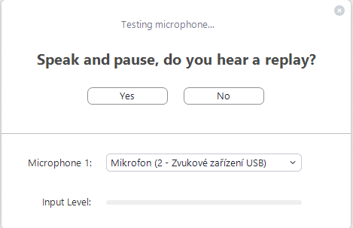
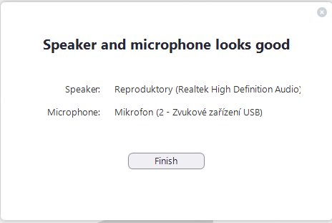
9. Test sluchátek a mikrofonu je intuitivně dobře zvládnutelný:

Slide 12
10. Další tipy – panel s ovládacími tlačítky:
Dolní panel nástrojů je během videokonference skrytý. Objeví se až při pohybu myší.
Zobrazit chatovací boxy
Ztlumit/zapnout mikrofon
Sdílení své obrazovky s ostatními
Odchod z konferenční místnosti
Vypnout/zapnout webkameru

Slide 13
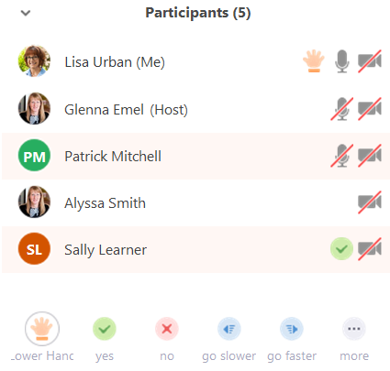
11. Panel s účastníky meetingu
Vedoucí meetingu (host)
Účastníci meetingu mají možnost poskytovat zpětnou vazbu pomocí sady ikon dole
Po kliknutí na toto tlačítko se vpravo
zobrazí panel s účastníky meetingu

Slide 14
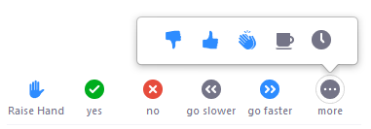
12. Panel s účastníky meetingu (2)
Dáme si pauzu na kafe ☺
Jiná podoba ikon:
Ikona pro Hujery: „Pane učiteli, už je čas!“ ☺
Účastník se může přihlásit zvednutím ručičky:
Možnost hlasování (např. na třídnické hodině: kdo je pro/proti)

